Slide 1
技术指标
红外均化子系统技术指标：
红外光波长范围波长：532±1nm，连续光，输出功率≥500mW，功率稳定性（RMS，4hr）： ＜1%， 单模输出，相干长度＞50m，光斑直径＜2.5mm，光斑发散角＜1.2mard；
红外光纤4根，单根长度12米左右，技术要求如下：
适用波长范围：2.4μm ~3.6μm；
包层直径小于250μm；
光纤芯径小于200μm；
数值孔径大于0.2；
损耗小于0.1dB/m@2.5μm），并将其铺设至拖链中以实现从靶室中心和表征工位之间的来回移动；
配备光纤馈通4个。红外均化光纤可以搭载在2套反射光成像单元上。

Slide 2
技术指标
真空腔体及支撑组件子系统技术指标：
所有真空腔体的材料均为铝合金（主要为 5083）；
CTS真空腔体与靶室对接法兰通径 DN550mm；支持杆法兰200mm口径，与双锥打靶成13度。
CTS负载工作真空度：优于5×10⁻⁴Pa，真空腔体总体泄漏率：≤1.0×10⁻⁷ Pa.L/s；
从大气到负载工作真空度的抽空时间：≤5h；
靶座运动行程：≥3.6m，重复定位精度：优于±25µm；
靶定位六自由度并联调节器：
负载能力大于20kg；
对靶点的调节范围：-15mm~15mm（x, y, z），-3°~3°（θx, θy, θz）；
重复定位精度：优于±10µm（x, y, z），±2'（θx, θy, θz）；
最小运动步长：5μm（x, y, z），1'（θx, θy, θz）；
靶点位置稳定性：优于±2μm/h；

Slide 3
技术指标
反射光成像单元2套：
成像分辨率优于1µm，成像视场大于3mm×3mm，显微镜工作距离大于50mm；
Z向大行程运动行程不小于230mm，重复定位精度优于±20μm；
X向调节范围不小于-15mm~15mm，重复定位精度优于±10µm，最小运动步长不大于5μm；
Y向调节范围不小于60mm，重复定位精度优于±10µm，最小运动步长不大于5μm；
2套反射光成像单元对向安装；
具备红外均化光纤搭载接口。
X射线屏蔽子系统：X射线源最大工况（110kV，200µA）时，真空腔体外表面处的X射线剂量率小于2.0µGy/h；全面屏蔽。
辅助支撑单元：支撑力0~100kg可调；

Slide 4
组件功能
红外均化子系统：
实现红外光纤与双锥对撞冷冻靶相对位置的位姿调整；
实现对双锥对撞冷冻靶的红外均化。
真空腔体及支撑组件子系统：
实现位姿的精密调节和定位，并在束靶耦合及均化表征期间保持良好的位置稳定性；
实现双锥打靶真空腔体与靶室接口法兰之间的快速轻便对接；
实现靶的长程传送；
实现表征辅助支撑；
实现打靶辅助支撑；
实现对用于液/冰层表征的X射线的辐射屏蔽；
实现双锥打靶真空腔体及真空机组与靶场地面之间的振动隔离，整体支撑功能；
真空抽取及密封功能。

Slide 5
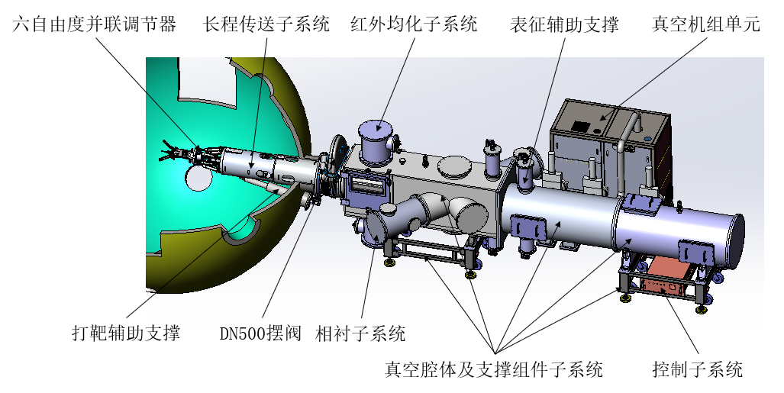
布局

Slide 6
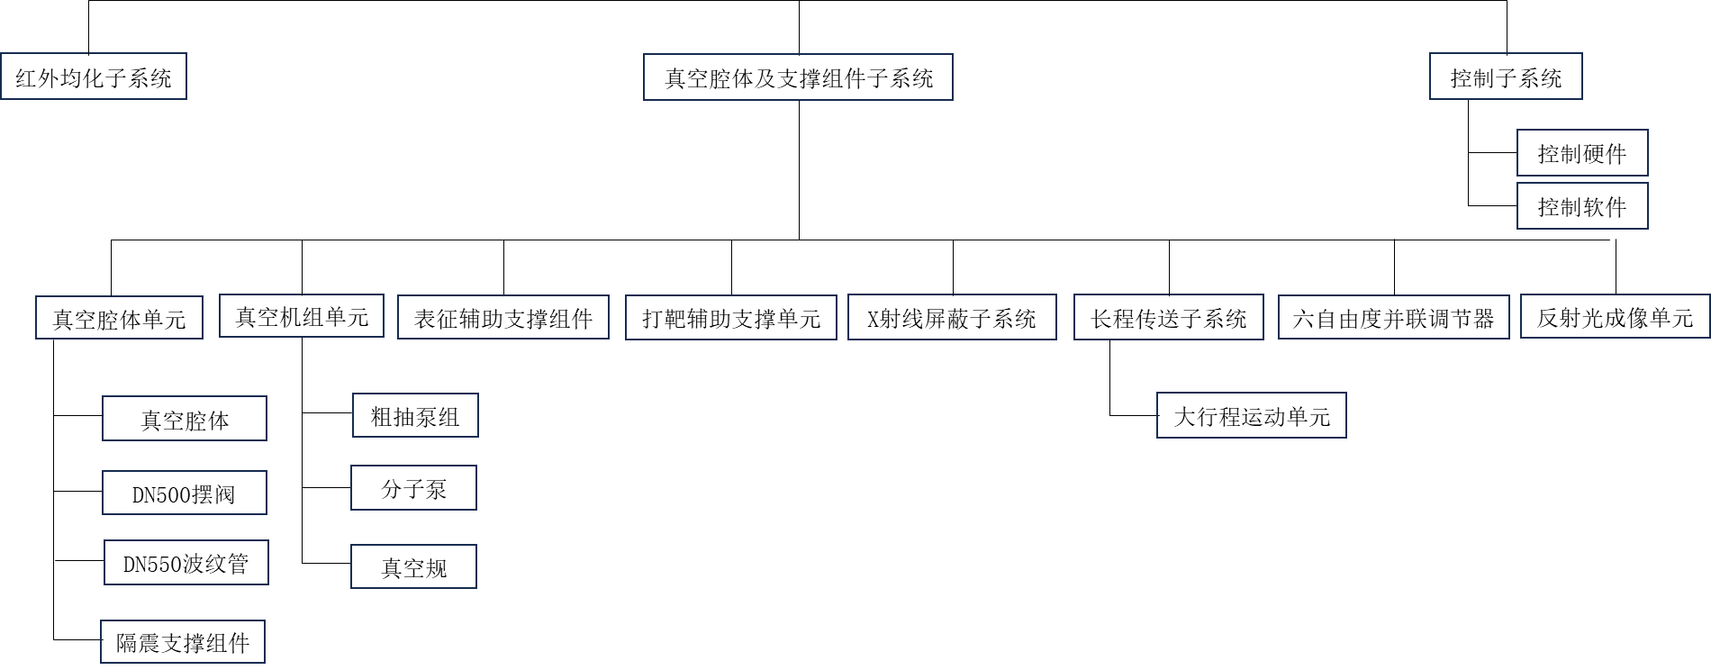
任务分解

Slide 7
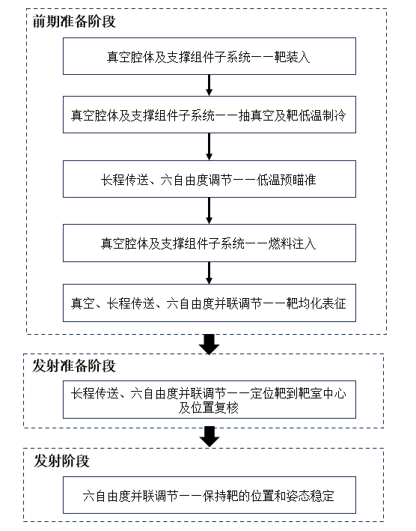
任务流程

Slide 8
红外均化子系统--滑台组件
可以搭载反射光成像单元；
Z向大行程运动行程≥230mm，重复定位精度优于±20μm；
X向调节范围不小于-15mm~15mm，重复定位精度优于±10µm，最小运动步长不大于5μm；
Y向调节范围不小于60mm，重复定位精度优于±10µm，最小运动步长不大于5μm；

Slide 9
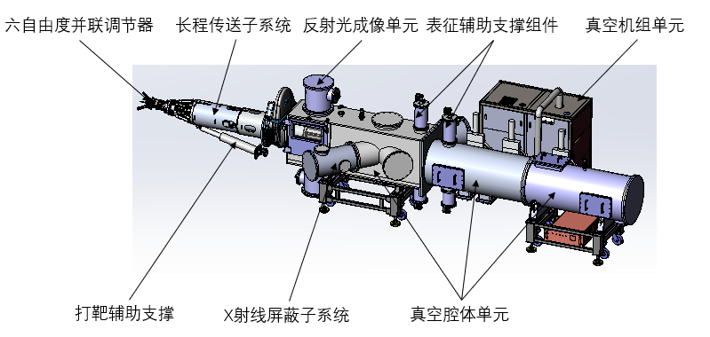
真空腔体及支撑组件子系统--总体概述
真空腔体及支撑组件子系统主要由真空腔体单元、六自由度并联调节器、长程传送子系统、真空机组单元、X射线屏蔽子系统、反射光成像单元等组成。

Slide 10
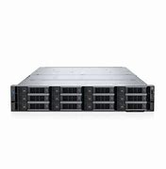
系统硬件框架
服务器
千兆/万兆网络交换机
网络运动控制SMC608
网络运动控制SMC608
网络运动控制SMC608
PLC
定位调节子系统运动单元
辅助支撑子系统运动单元
反射成像子系统运动单元
真空机组单元

Slide 11
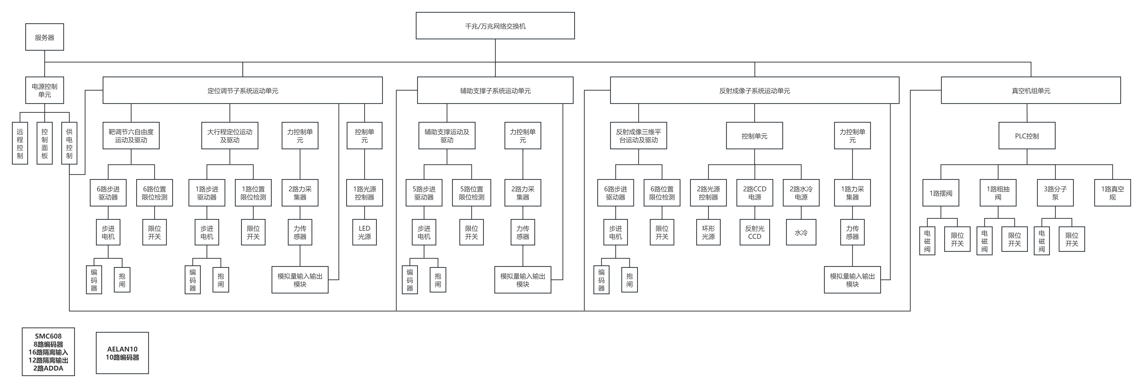
电气控制原理框图

Slide 12
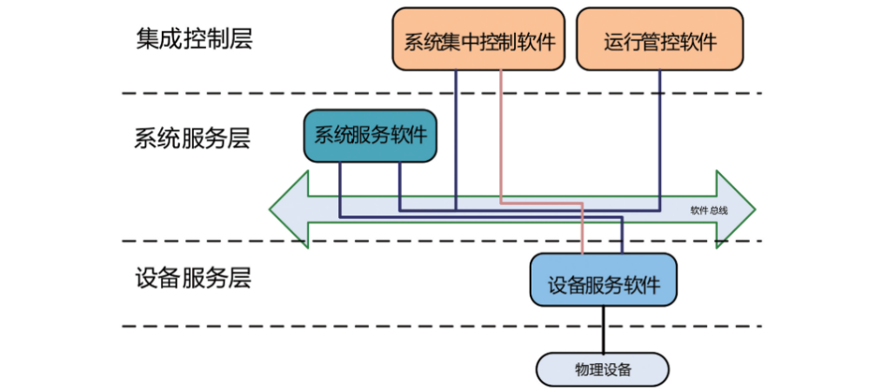
控制软件--软件结构
控制软件包括集成控制层、系统服务层和设备服务层三层结构
设备服务软件是真实物理设备的软件映射，表现为一个软件设备。软件设备的粒度需综合考虑模块化和功能独立性原则，能提供相对独立的控制功能的设备（包括简单设备、复杂设备、系统级设备或者一个可复用的算法等）则映射为一个软件设备。
系统服务软件实现多个设备服务软件的分系统集成服务功能，是包含多个设备的子系统或功能单元的服务软件，其控制对象为一个功能设备，如靶件转移单元、六自由度并联机构等。设备服务软件用于集成设备服务，向集成控制层（靶调节与真空分系统集中控制软件、装置总控软件、装置运行管控软件）提供系统级的服务功能。

Slide 13
控制软件--软件功能
总体功能
控制软件具备一定的故障定位能力
存储操作、运行日志
在有效的行程范围内控制各个维度的移动，并能复位
单元模块控制
送靶大行程控制
六自由度控制
反射光成像
表征辅助支撑控制
打靶辅助支撑控制
真空控制
内部连锁
根据送靶大行程的位置，对反射光阴影成像表征大行程、表征辅助支撑、打靶辅助支撑的运动进行联锁控制
根据背光阴影成像表征大行程、靶件转移、表征辅助支撑、打靶辅助支撑的位置以及靶室连接插板阀的状态，对送靶大行程的运动进行联锁控制

Slide 14
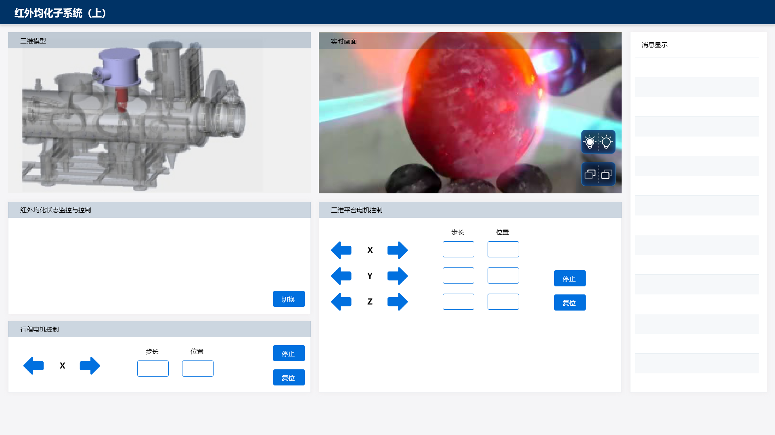
控制软件--软件界面--红外均化
功能 | 功能区 | 编号
实时监控画面 | 远近摄像头切换 | 1
 | 补光灯的开启和关闭 | 2
三维平台电机控制 | 三个自由度的点控 | 3
 | 点控步长设置 | 3
 | 电机位置显示 | 3
 | 电机的停止和复位 | 3
行程电机控制 | 单方向的点控 | 4
 | 点控步长设置 | 4
 | 电机位置显示 | 4
 | 电机的停止和复位 | 4
红外均化控制 |  | 5
消息显示 |  | 6
1
2
3
5
6
4
红外均化子系统界面由三维展示图片、实时监控画面、三维平台电机控制、行程电机控制和红外均化操作面板组成。

Slide 15
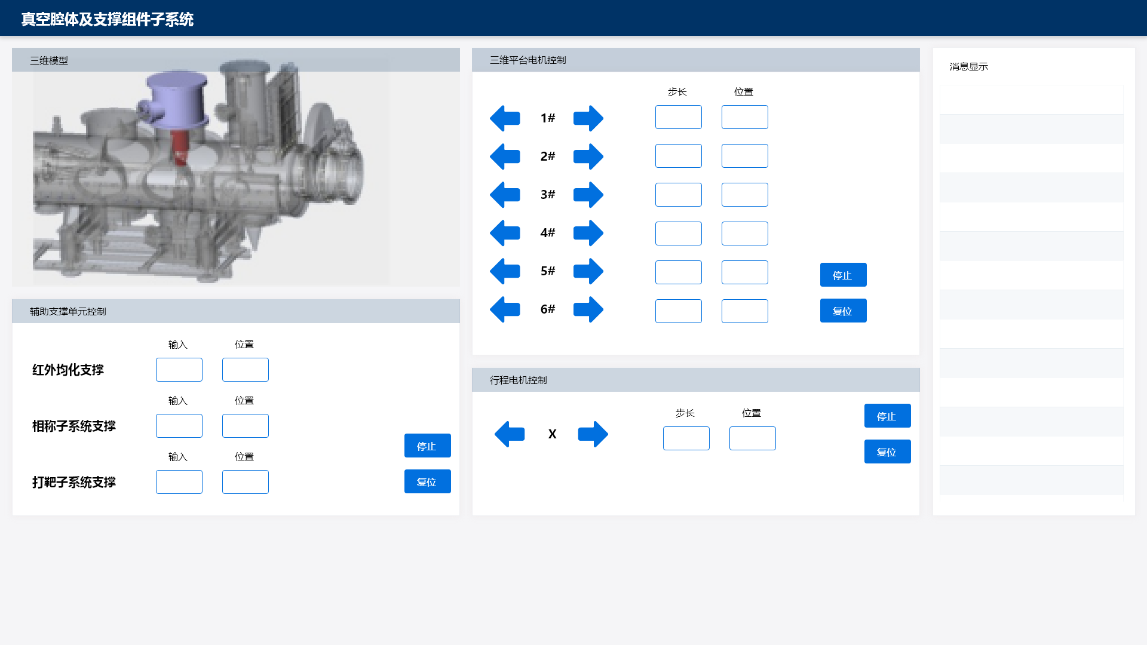
控制软件--软件界面--真空腔体及辅助支撑
功能 | 功能区 | 编号
六自由度电机控制 | 六个自由度的点控 | 1
 | 点控步长设置 | 1
 | 电机位置显示 | 1
 | 电机的停止和复位 | 1
行程电机控制 | 单方向的点控 | 2
 | 点控步长设置 | 2
 | 电机位置显示 | 2
 | 电机的停止和复位 | 2
辅助支撑单元控制 | 红外均化支撑 | 3
 | 相称子系统支撑 | 3
 | 打靶子系统支撑 | 3
消息显示 |  | 4
1
3
2
4
真空腔体及支撑组件子系统界面由三维展示图片、六自由度电机控制、行程电机控制和辅助支撑单元控制面板组成。

Slide 16
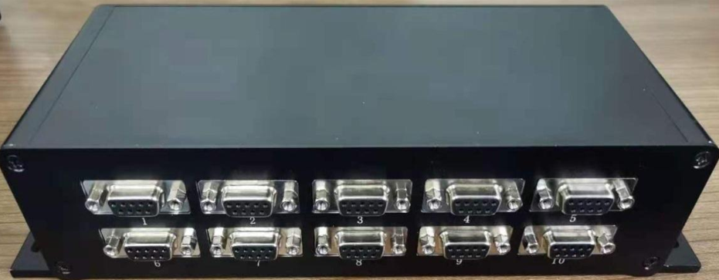
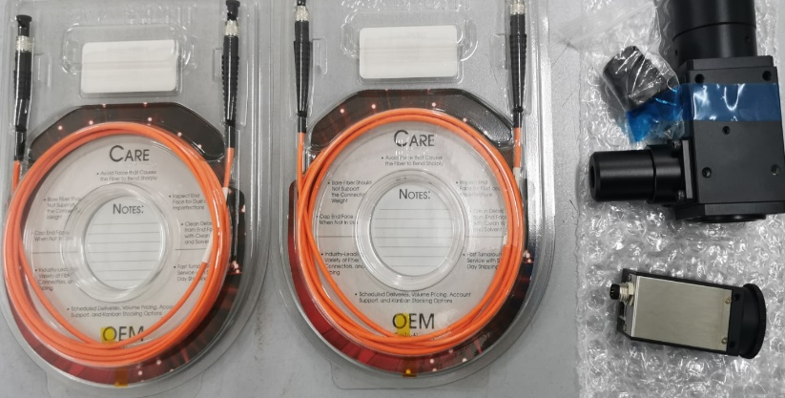
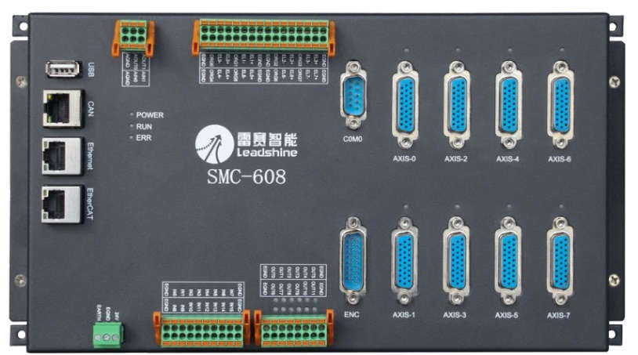
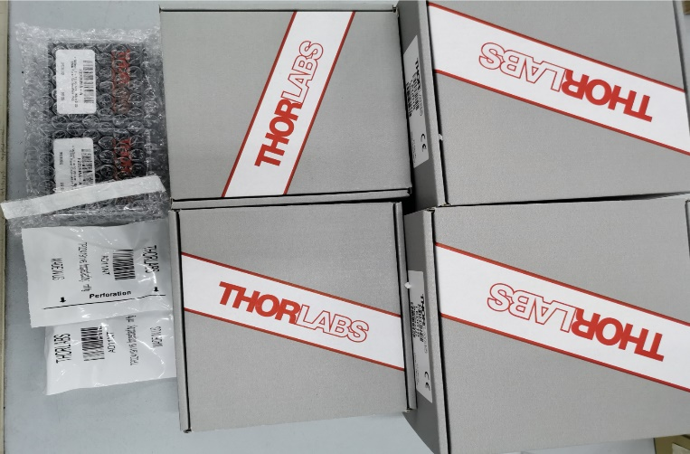
绝对编码器转换器 光纤、镜筒、CCD
雷赛运动控制器 光电器件

